Slide 1
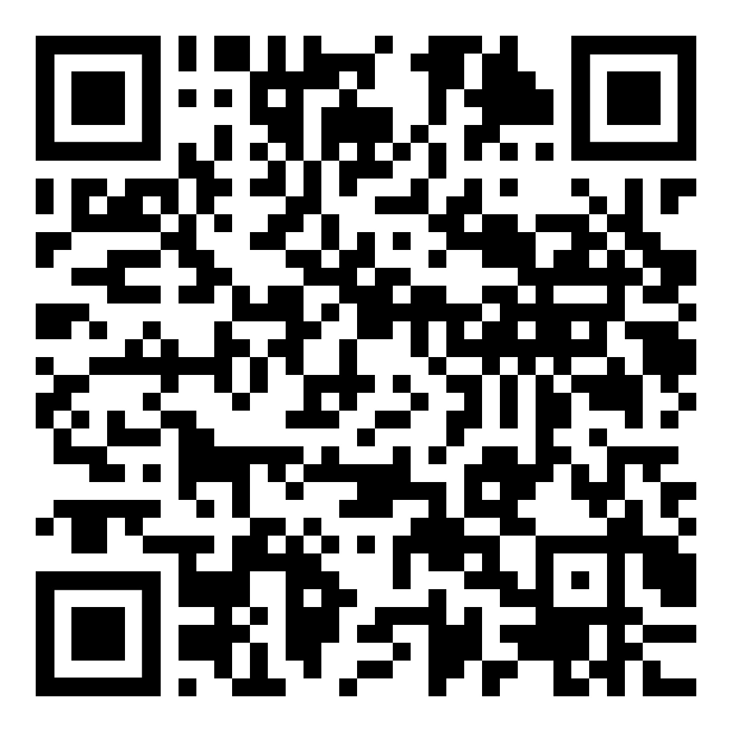
XIX Jornadas CRUE
XIX Jornadas de Internacionalización
y Cooperación de la CRUE
22 – 24 de Mayo
Universidad de León
Title: Subtitle
Autor 1, autor 2, autor 3, autor 4
1 Universidad/ institución de origen
2 Universidad/ institución de origen
3 Universidad/ institución de origen
4 Universidad/ institución de origen
INTRODUCCIÓN
Contextualize su investigación
En el contexto social actual de...
EXPERIENCIA
Descripción de la experiencia desarrollada
RESULTADOS
Gráficos y tablas imprescindibles.
El resto de las tablas y figuras en la columna de la derecha.
REFLEXIONES/ CONCLUSIONES
“Con todo ello podemos concluir que nuestra investigación indica un aumento en la tasa de….”
Tamaño de letra mayor de 28 si es posible
FIGURAS Y TABLAS
Gráficos extra
Tablas extra
Referencias
REFERENCIAS
Apellido1, N., & Apellido2, N. (2023). Título libro. Lugar de edición: Editorial X. Retreived from: https://link
Apellido3, N., Apellido4, N., & Apellido5, N. (2023). Título. Nombre de la Revista, 44(16), 2423-2441. https://doi.org/10.1080/09500693.2022.2126738
Apellido6, N. (2021). Título. En Título de la Conferencia (pp. 22-24). Cham: Springer. https://doi.org
Apellido7, N. (2020). Título. Disponible en: https://link
Haz una foto para acceder al programa completo

